Slide 1
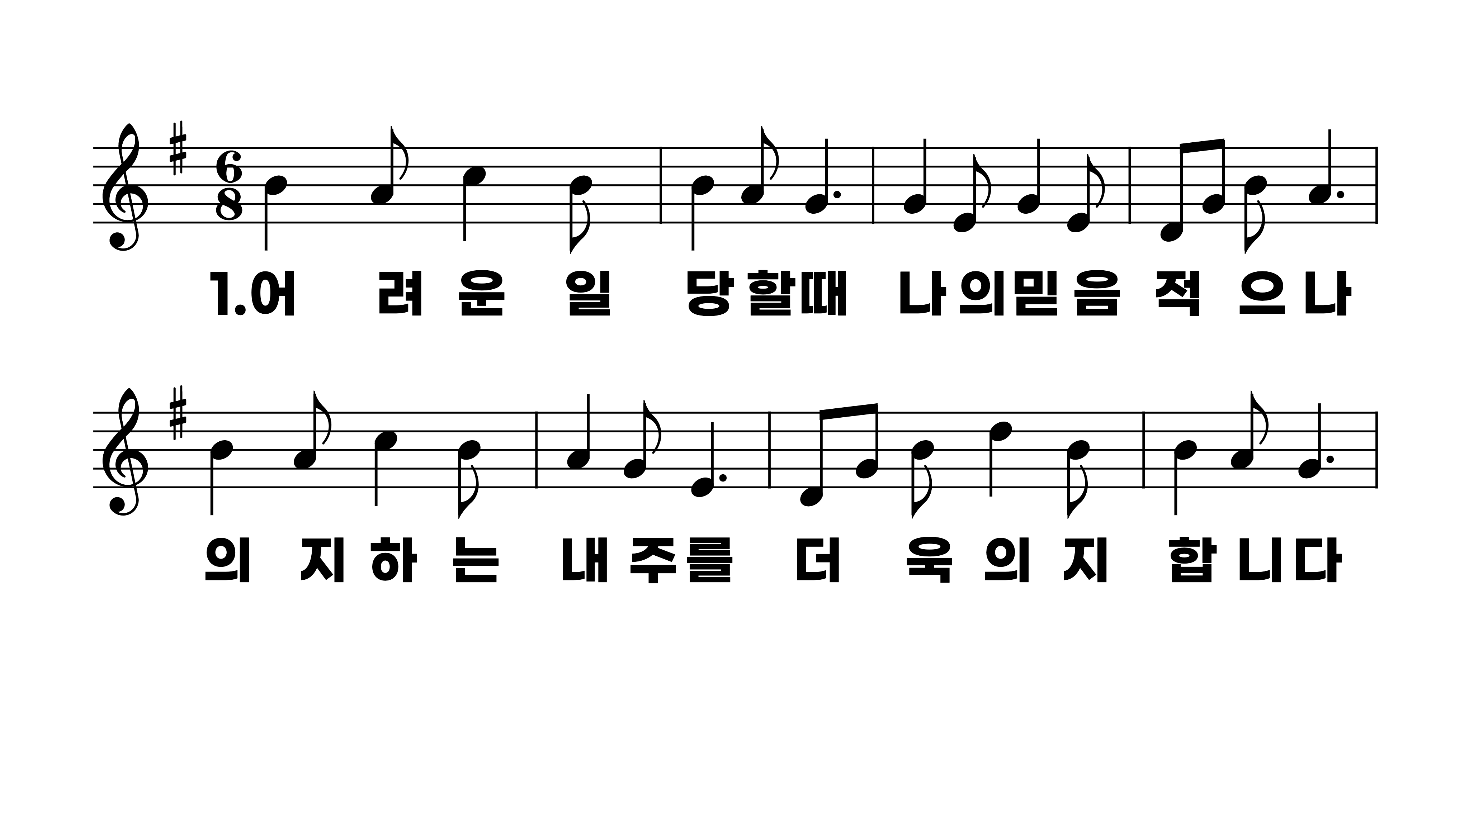
543장 어려운 일 당할 때
1.어려운일당
2.성령께서내
3.밝을때에노
4.생명있을동

Slide 2
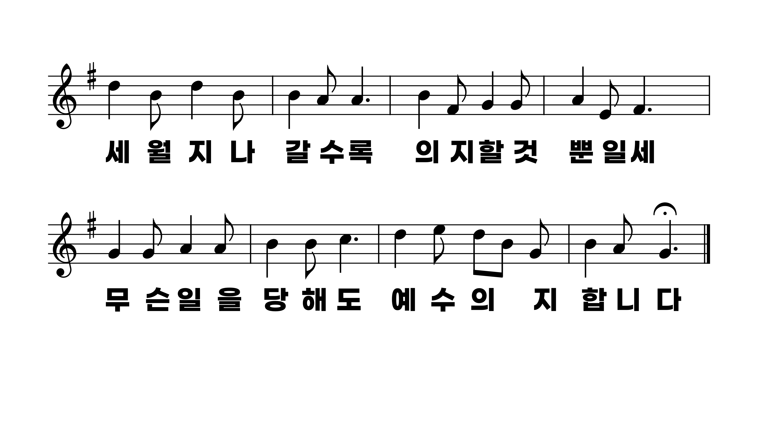
543장 어려운 일 당할 때
1.어려운일당
2.성령께서내
3.밝을때에노
4.생명있을동

Slide 3
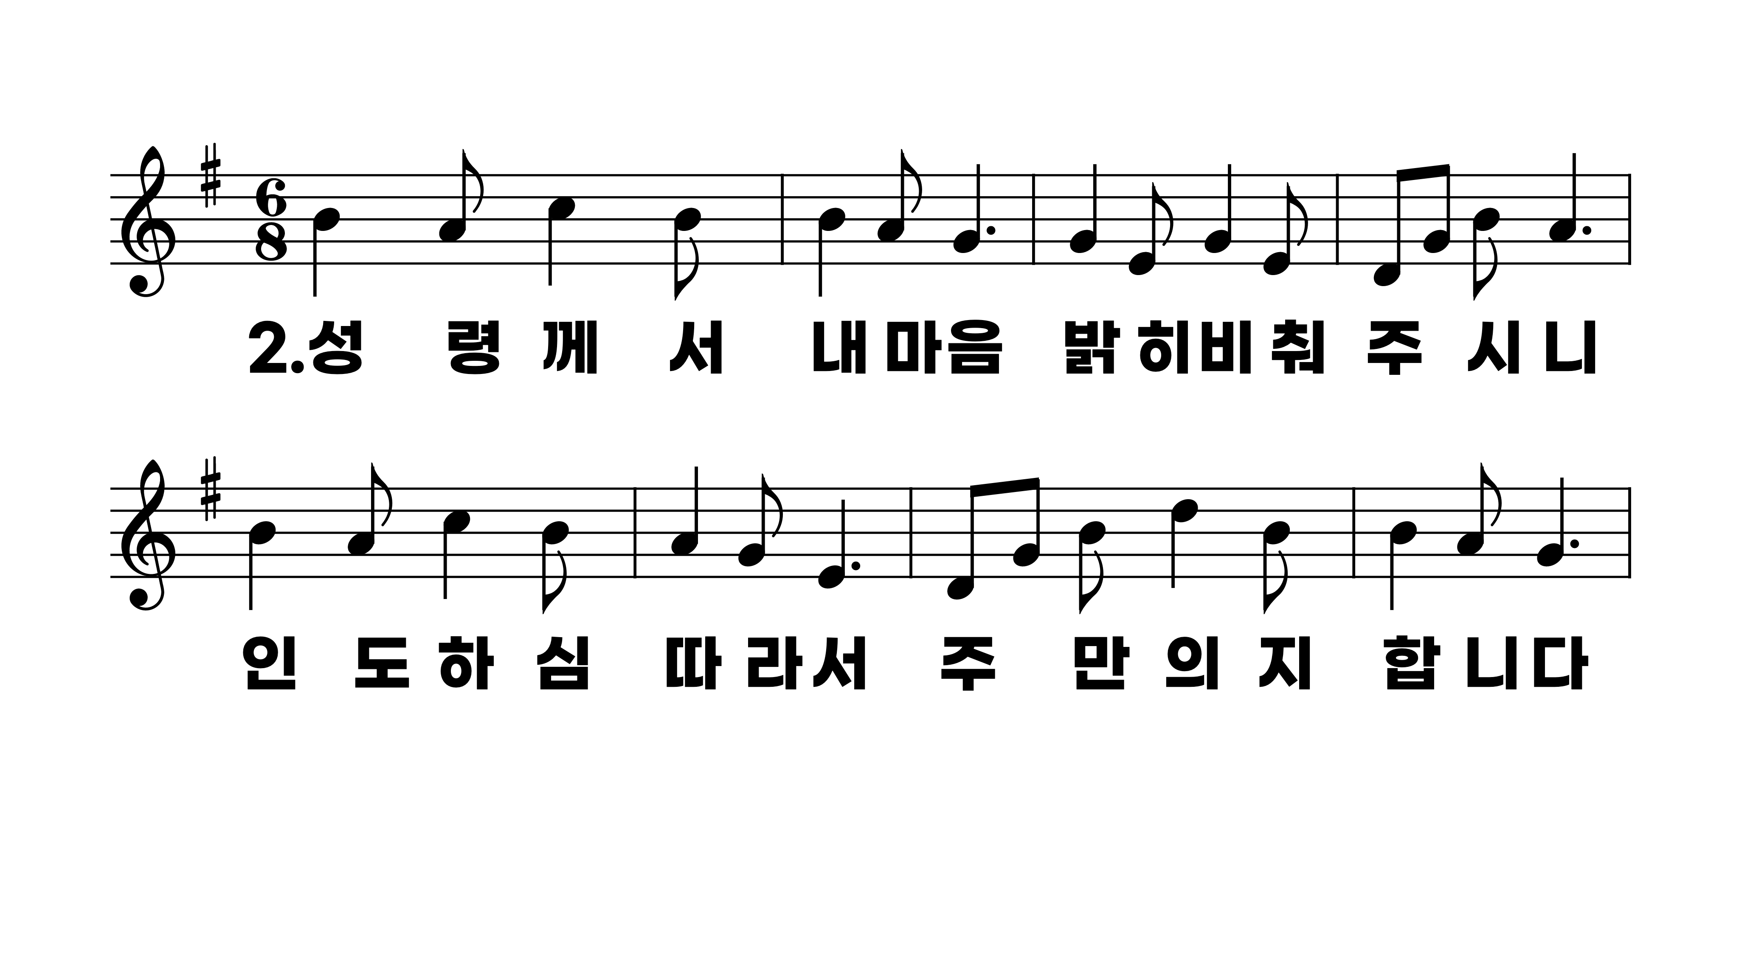
543장 어려운 일 당할 때
1.어려운일당
2.성령께서내
3.밝을때에노
4.생명있을동

Slide 4
543장 어려운 일 당할 때
1.어려운일당
2.성령께서내
3.밝을때에노
4.생명있을동

Slide 5
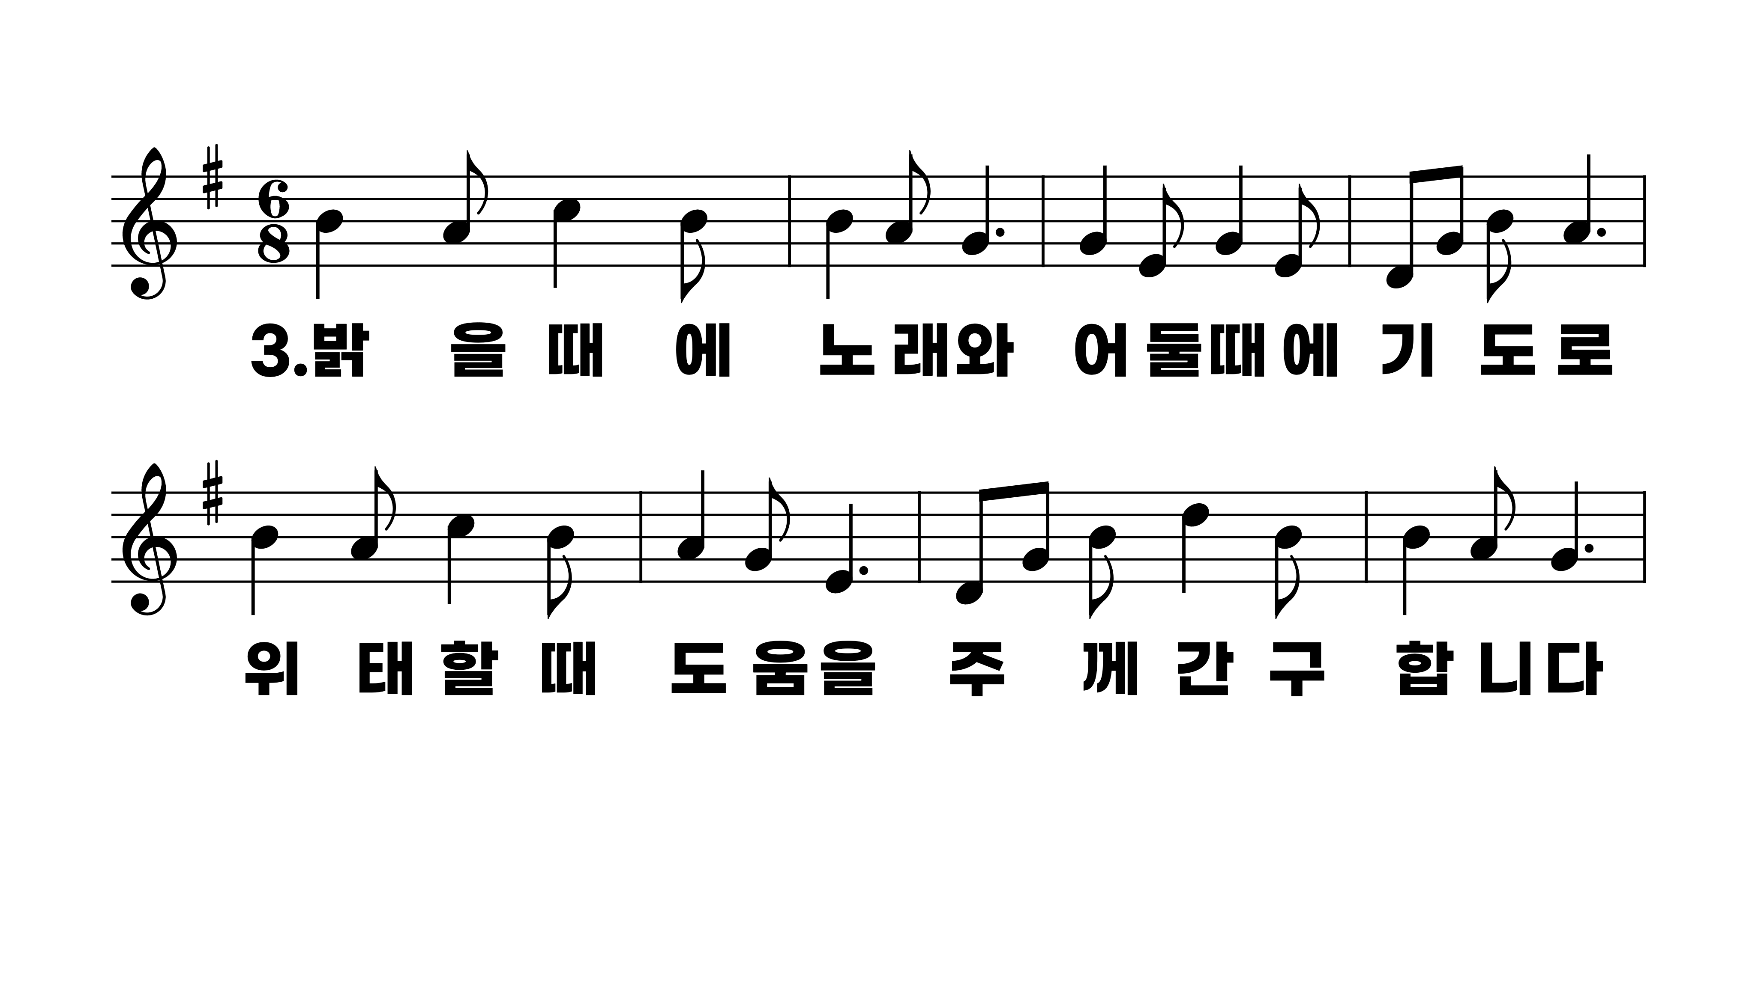
543장 어려운 일 당할 때
1.어려운일당
2.성령께서내
3.밝을때에노
4.생명있을동

Slide 6
543장 어려운 일 당할 때
1.어려운일당
2.성령께서내
3.밝을때에노
4.생명있을동

Slide 7
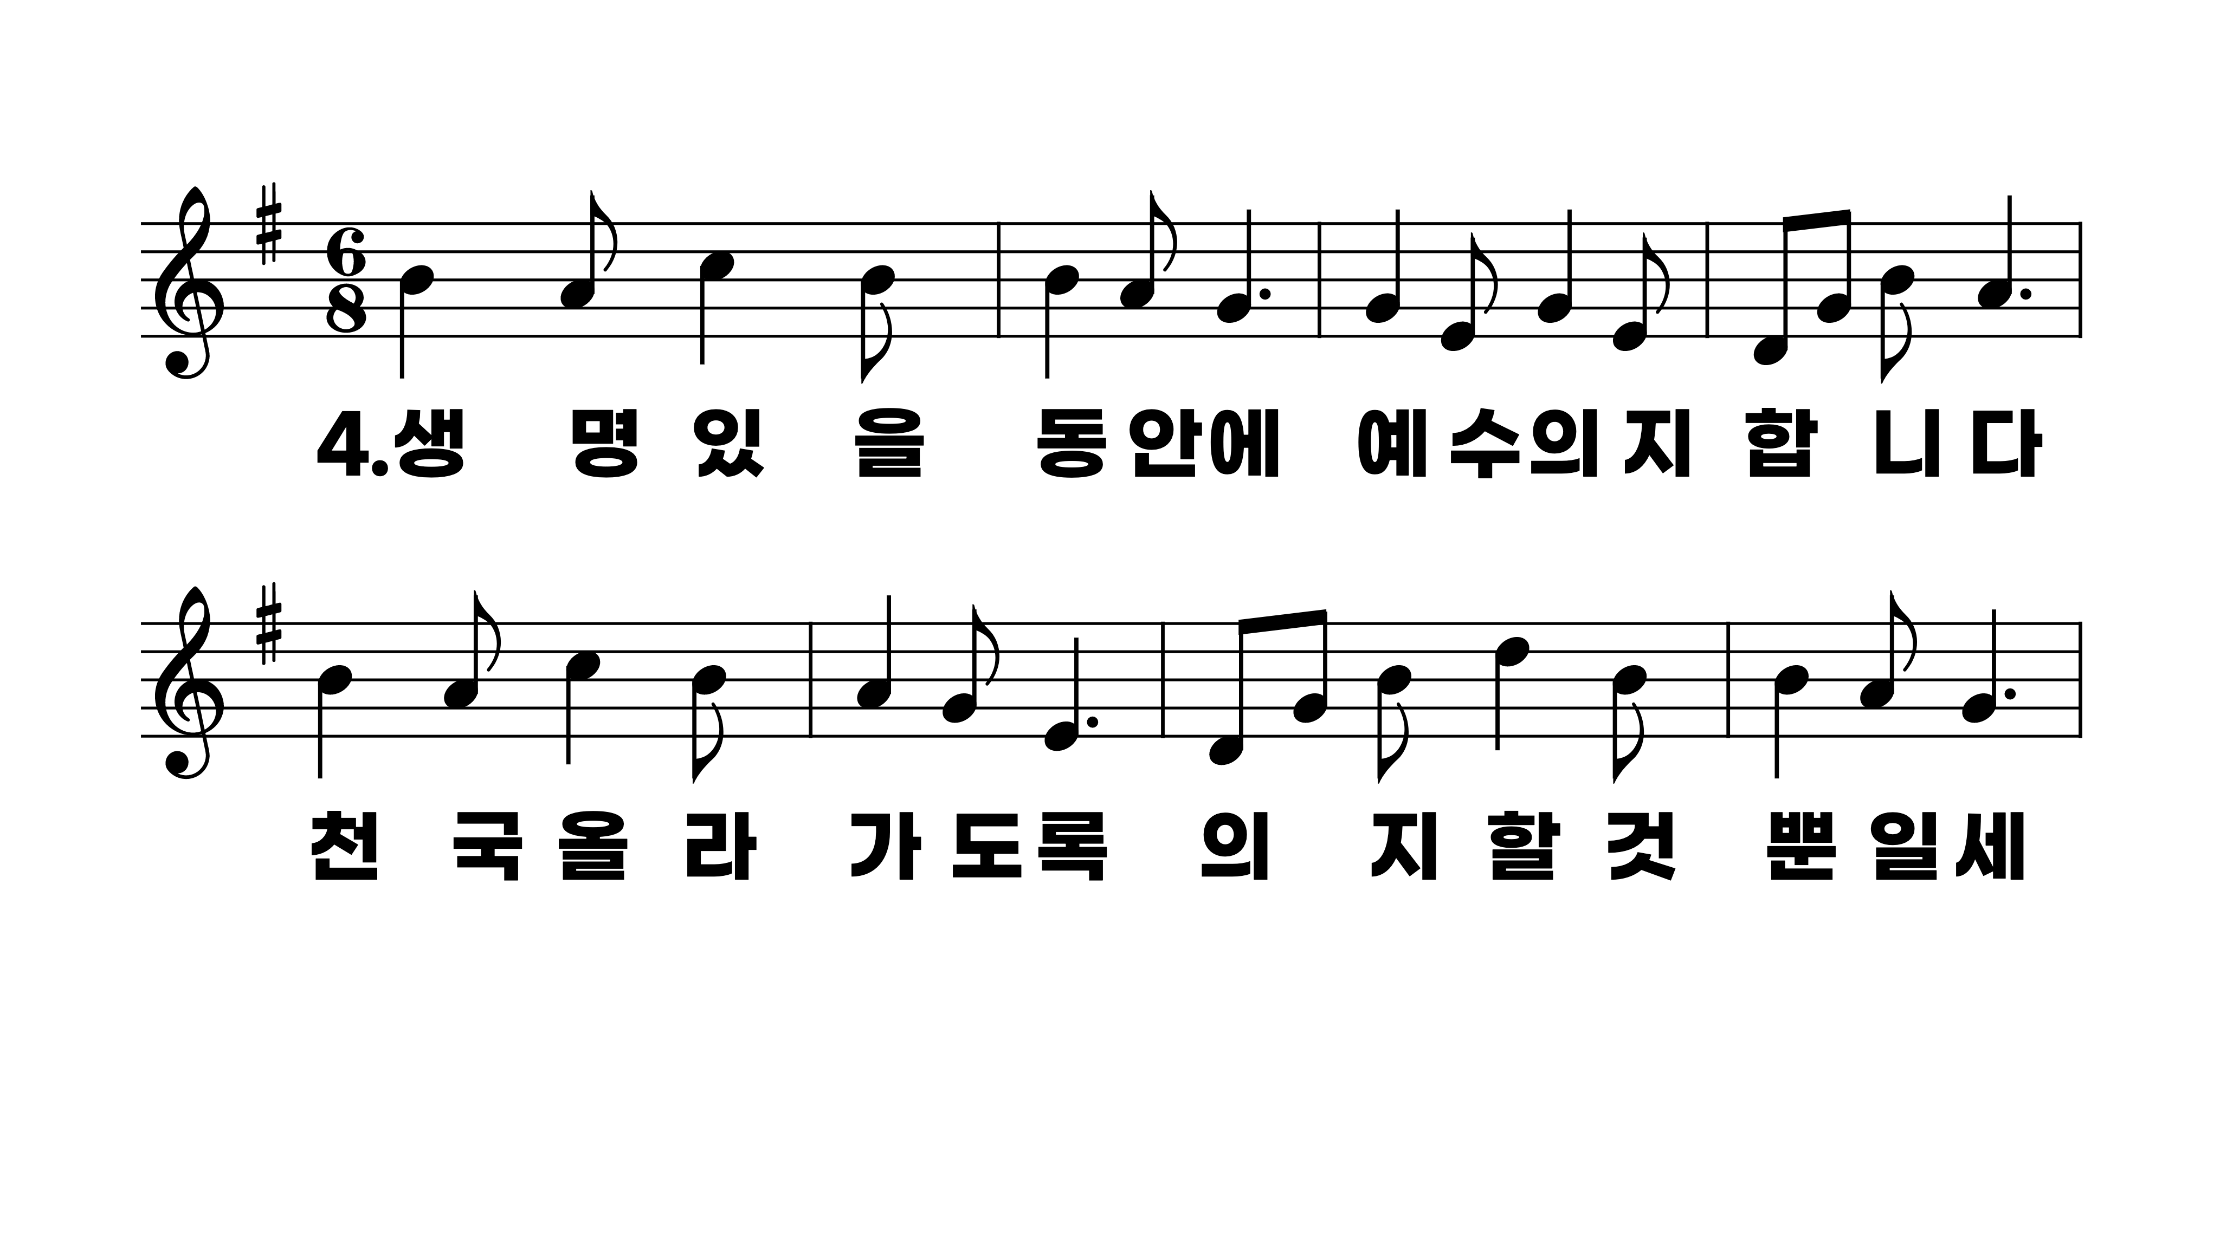
543장 어려운 일 당할 때
1.어려운일당
2.성령께서내
3.밝을때에노
4.생명있을동

Slide 8
543장 어려운 일 당할 때
1.어려운일당
2.성령께서내
3.밝을때에노
4.생명있을동

